Slide 1
O Príncipe
Leitura da obra de Maquiavel por Rudá Ricci

Slide 2
O mapa da futura Itália

Slide 3
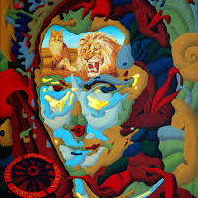
Sobre Niccolò Machiavelli (1469-1527)
O jovem Maquiavel admirava o Império Romano e a cultura humanista
Maquiavel assistia palestras de filósofos renascentistas, como Pico della Mirandola, que combinava teologia cristã e filosofia clássica com algumas pitadas de certo cientificismo.
Florença girava ao redor dos banqueiros, como os Médici, os Pazzi e os Strozzi.
Em 1414, os Médici haviam se tornado banqueiros do Papa
Além disso, acompanhava os passos de Lourenço de Médici, estadista, poeta e patrono das artes, também envolvido nas intrigas florentinas.

Slide 4
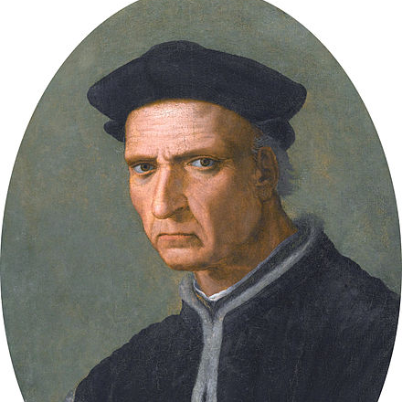
O início da carreira
Piero Soderini (1450-1522), foi político florentino e governou o estado de Florença no período renascentista
Foi eleito magistrado vitalício (comando das milícias e, mais tarde, da Justiça) em 1502 pelos florentinos, após a expulsão de Piero de Medici
Seu governo foi moderado, embora ele não possuísse as qualidades de um grande estadista. Introduziu um sistema de milícia nacional no lugar de mercenários estrangeiros
Maquiavel o serviu como segundo chanceler e embaixador. Embora Maquiavel inicialmente tivesse muito respeito por Soderini, sua atitude foi mudada pelos eventos que levaram à queda de Soderini.
Grato à França, que o auxiliou, Soderini sempre se posicionou ao lado da França na política italiana.
Em 1512 os Medici voltaram a Florença com a ajuda de um exército espanhol, depuseram Soderini e o levaram ao exílio.

Slide 5
Os Médici
Os Medici formaram uma dinastia política na região da Toscana
Esta família gerou quatro papas (João, Júlio, João de Ângelo e Alexandre Otaviano, entre 1513 e 1605) e, a partir de 1531, os Médici tornaram-se os líderes hereditários do Ducado de Florença
Em 1569, o ducado foi elevada à categoria de grão-ducado, governado pela família desde o seu início até 1737, com a morte de João Gastão de Médici
Catarina de Médici (1519–1589) foi Rainha da França. Teria sido leitora atenta d´O Príncipe e aplicado suas teses na Noite de São Bartolomeu, narrada na obra “Rainha Margot”

Slide 6
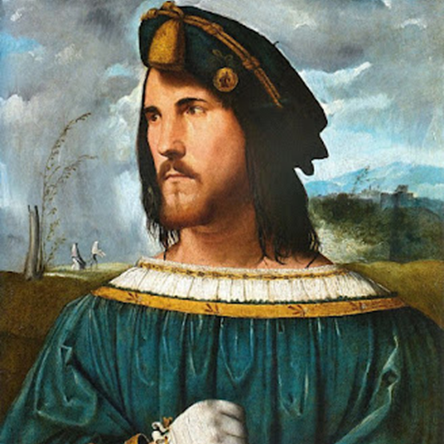
O aprendizado com César Bórgia
No início de 1500, Maquiavel começa a seguir os passos de César Bórgia, filho do Papa. Sobre ele, sentencia:
Esse senhor é realmente esplêndido e magnífico, e na guerra não há empresa tão grande que não lhe pareça pequena. Na busca de territórios e de glória, nunca descansa nem reconhece perigo. Chega a um lugar antes que saibam que partiu de outro. É popular entre seus soldados e juntou os melhores homens da Itália. Essas coisas o fazem vitorioso e formidável, particularmente quando se acrescenta a elas a sua perpétua boa sorte

Slide 7
O que escreve nesta obra?
Sobre a crueldade: “As crueldades infligidas imediatamente para garantir a própria posição são bem infligidas (se é que se pode falar bem do mal)”
Sobre a manutenção do poder: “Quando tomar um Estado, o conquistador deve considerar todos os danos que deve infligir e então infligi-los todos de uma vez, para não ter que infligi-los diariamente”
Sobre o ônus de governar: “É melhor para um líder inspirar ao mesmo tempo amor e ódio. Mas por causa da dificuldade de manter as duas coisas simultaneamente, é mais seguro ser temido, se tivermos que escolher.”
Sobre a sobrevivência como base da paz: “Enquanto não é despojada das propriedades ou da honra, a maioria das pessoas está satisfeita”.

Slide 8
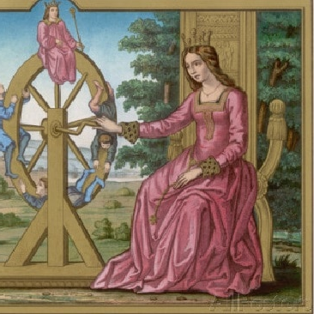
Sobre a virtú e a conquista da Fortuna
No penúltimo capítulo d´O Príncipe sustenta que os homens são controlados por Deus e pela Fortuna.
Fortuna, contudo, é conquistada pela sedução.
Na verdade, articula a necessidade da força com a sedução.
Ao controlar a deusa, o Príncipe poderá atingir objetivos mais altos: a honra, a riqueza, a influência, a glória e o poder.
Maquiavel cria, assim, o palco do jogo político.
Sustenta que “não pode haver boas leis onde não há boas armas”,

Slide 9
Governo misto
Maquiavel teria antecipado o equilíbrio entre poderes na República
O exemplo de governo misto dado por Maquiavel é a república romana que obteve o equilíbrio dos três poderes (monarquia, aristocracia e o povo) garantindo a durabilidade da constituição e a liberdade interna dos cidadãos – sendo esta última a condição primordial para um bom governo e para a estabilidade do Estado

